Slide 1
IOT e o Protocolo MQTT
Universidade Federal de Catalão – UFCat Instituto de Biotecnologia – IBiotec Departamento de Computação – DC Curso de Ciência da Computação - CCC
Tércio Aberto dos santos filho

Slide 2
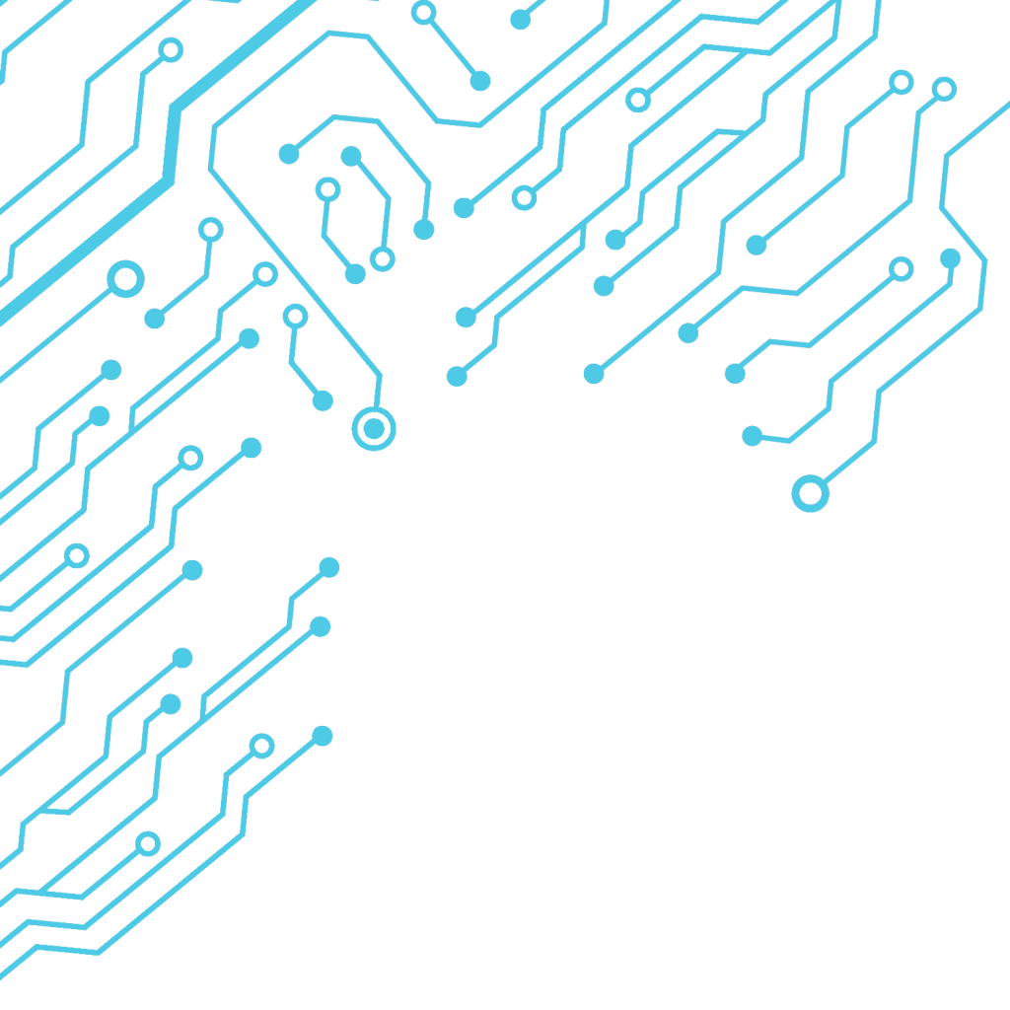
Introdução
Rede de transdutores
Transdutor: é um dispositivo utilizado em conversão de energia de uma natureza para outra.
Sensor: é um dispositivo que responde a um estímulo físico ou químico de maneira específica, produzindo um sinal que pode ser transformado em outra grandeza física para fins de medição e/ou monitoramento.
Atuador: é um dispositivo que produz movimento, convertendo energia pneumática, hidráulica ou elétrica, em energia mecânica.

Slide 3
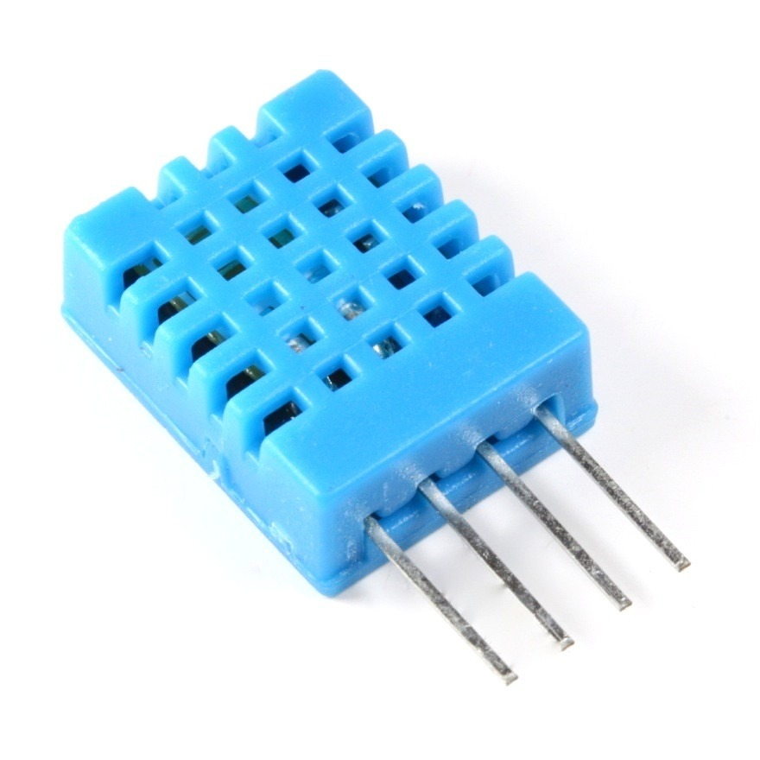
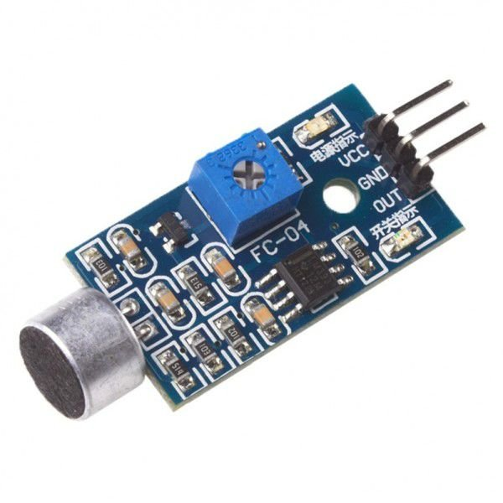
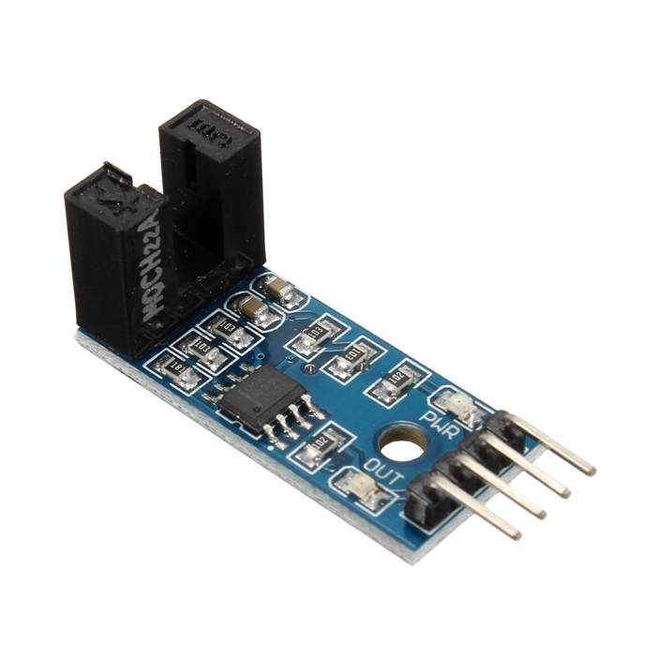
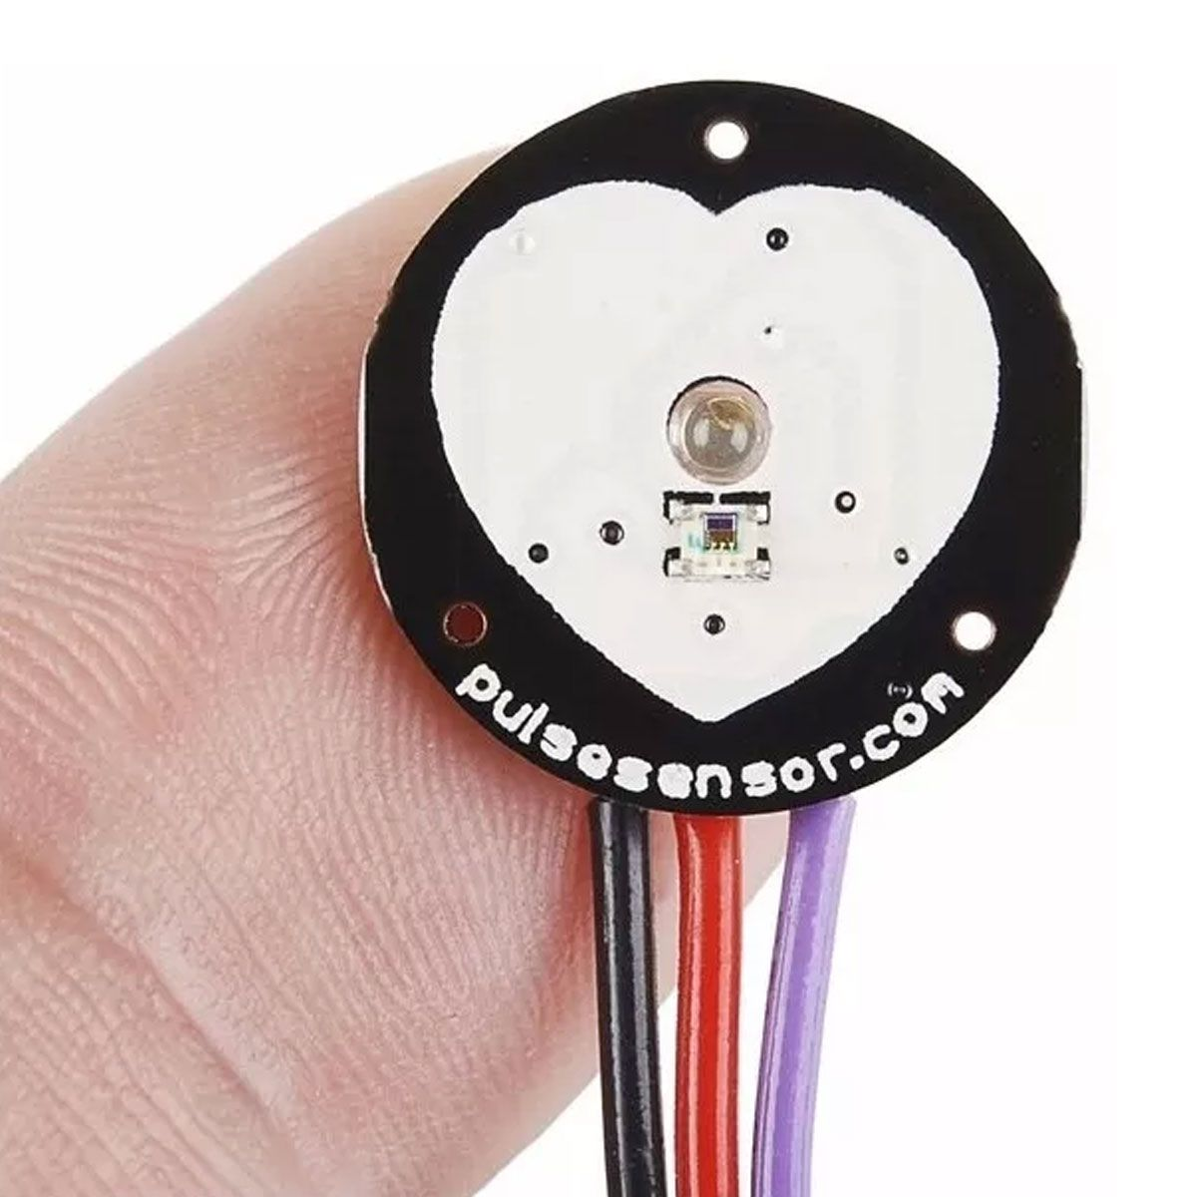
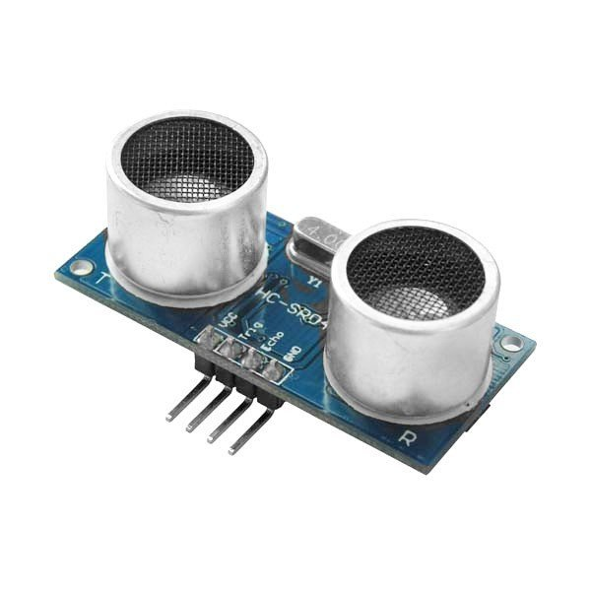
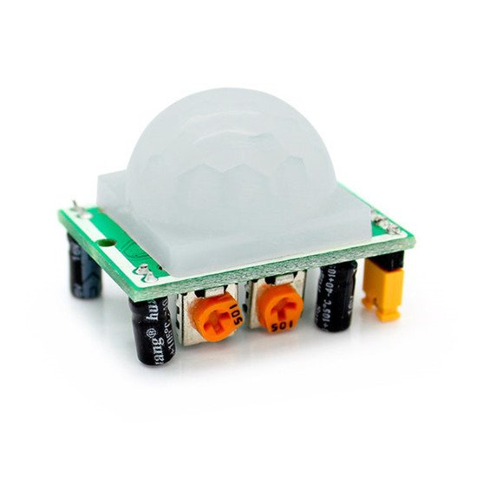
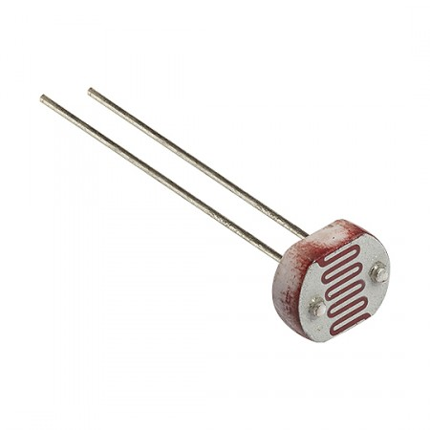
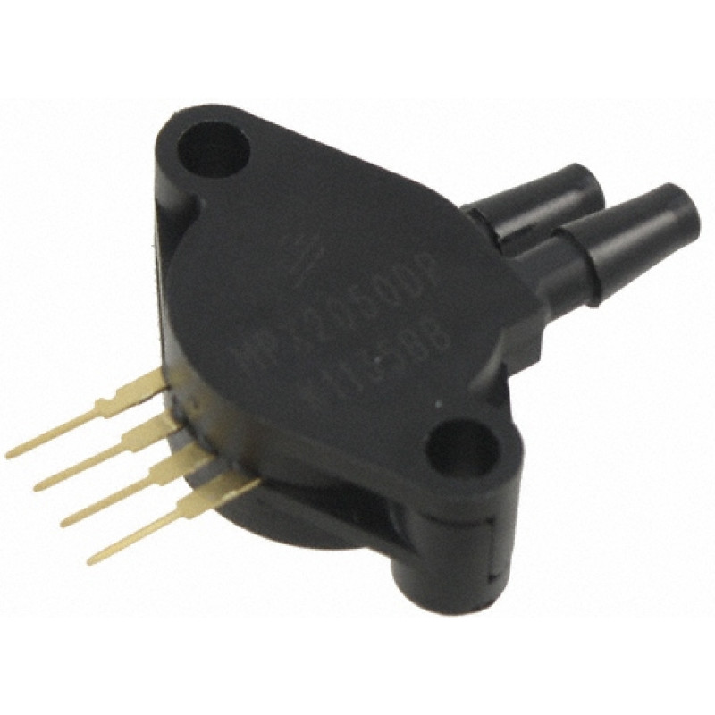
Introdução
Exemplo de sensores:
Umidade
Detector de som
Velocidade
Batimento Cardíaco
Distância
Presença
Luz
Pressão

Slide 4
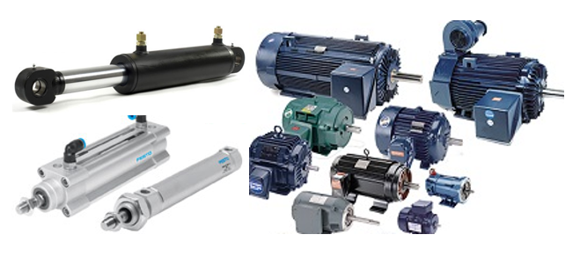
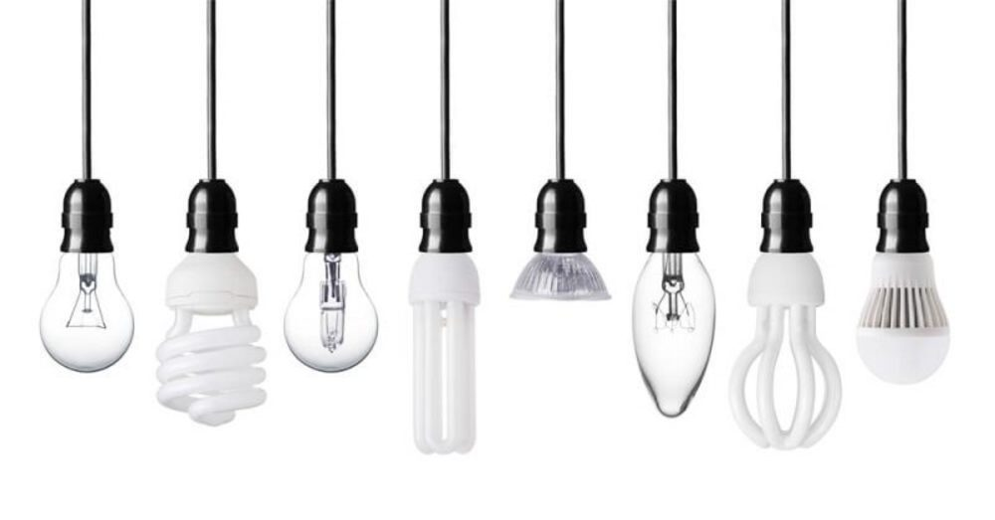
Introdução
Exemplo de Atuadores
Motores
Lâmpadas

Slide 5
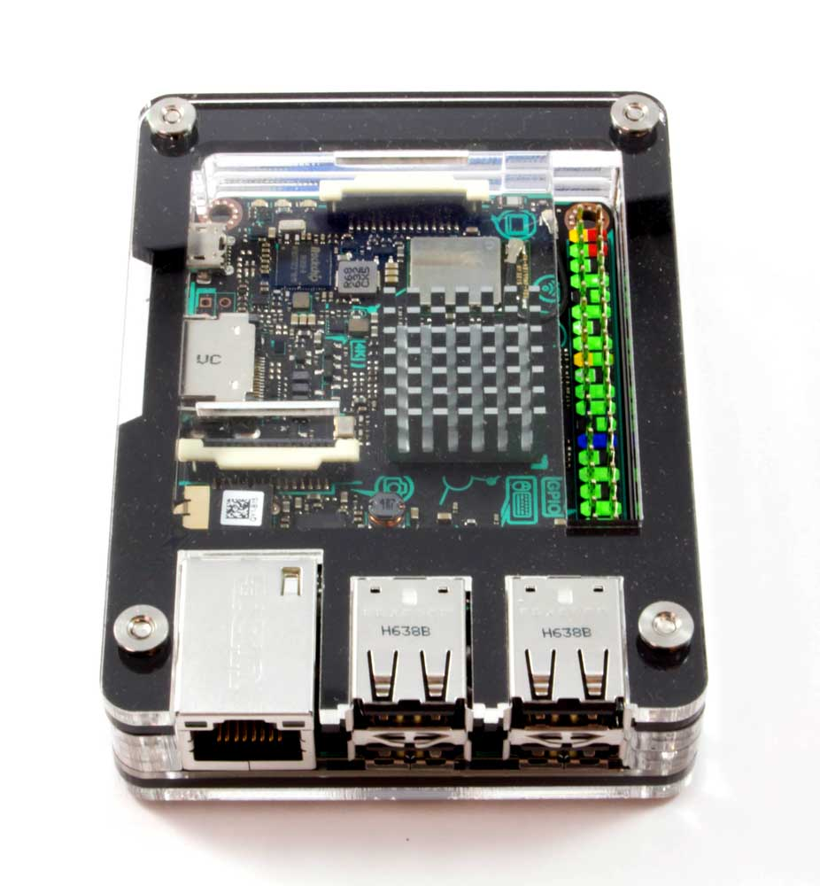
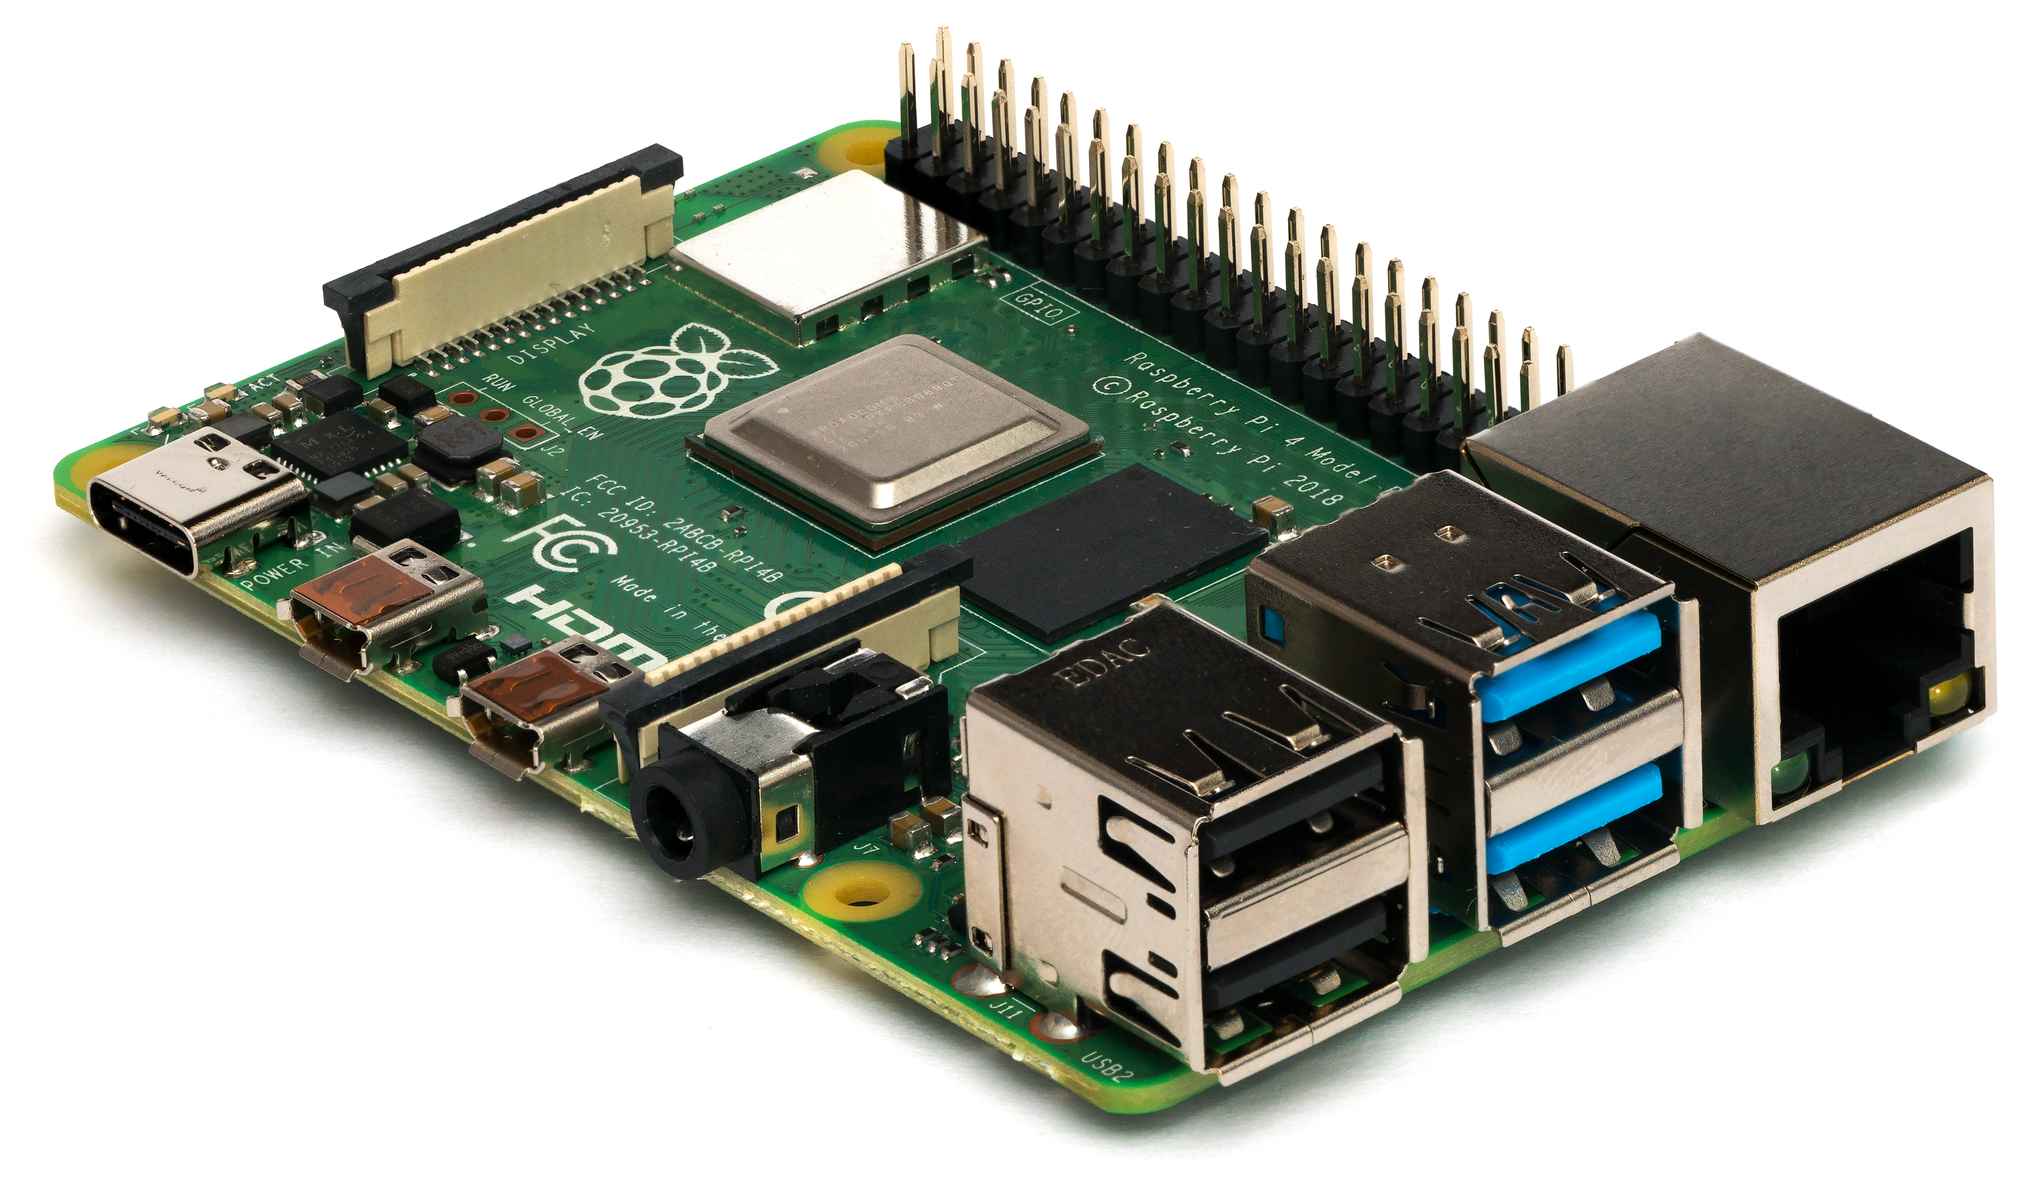
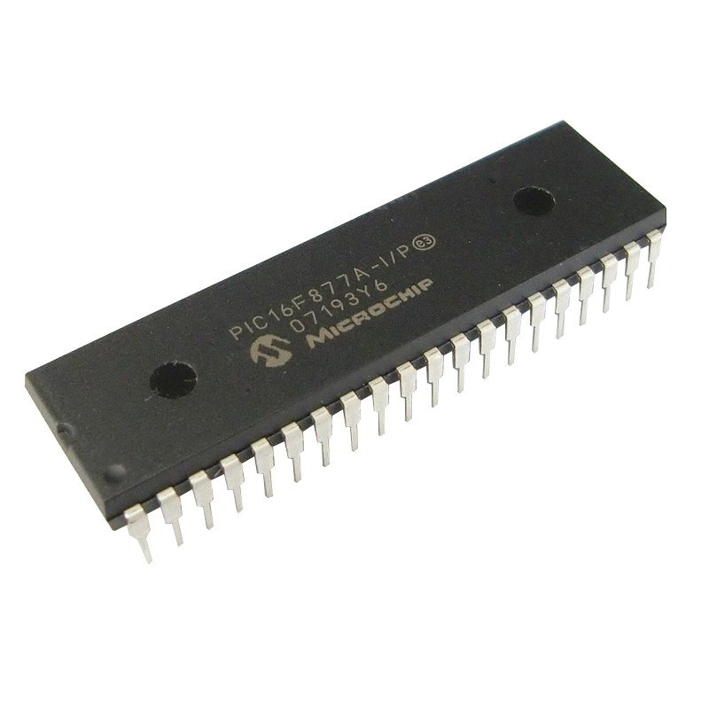
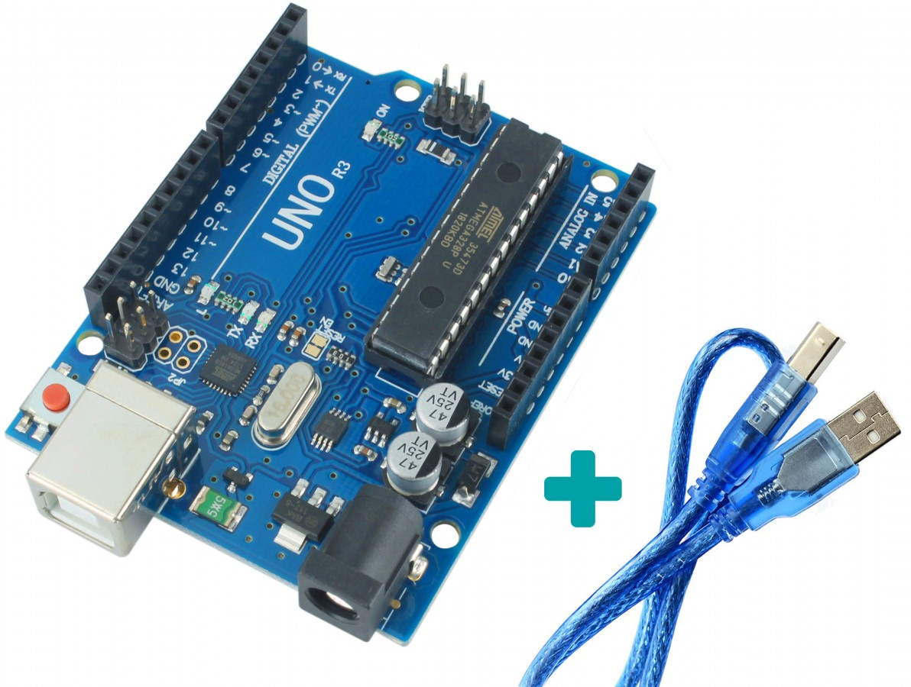
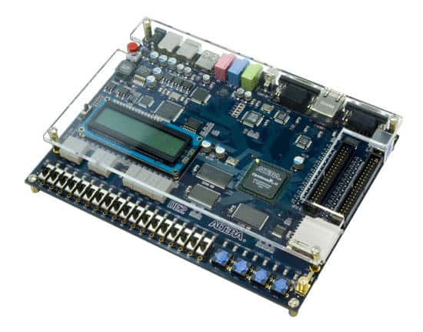
Introdução
Dispositivo embarcado: um computador desenvolvido para o único propósito da sua aplicação, ao invés de prover um sistema computacional generalizado.
Exemplos:

Slide 6
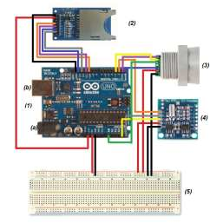
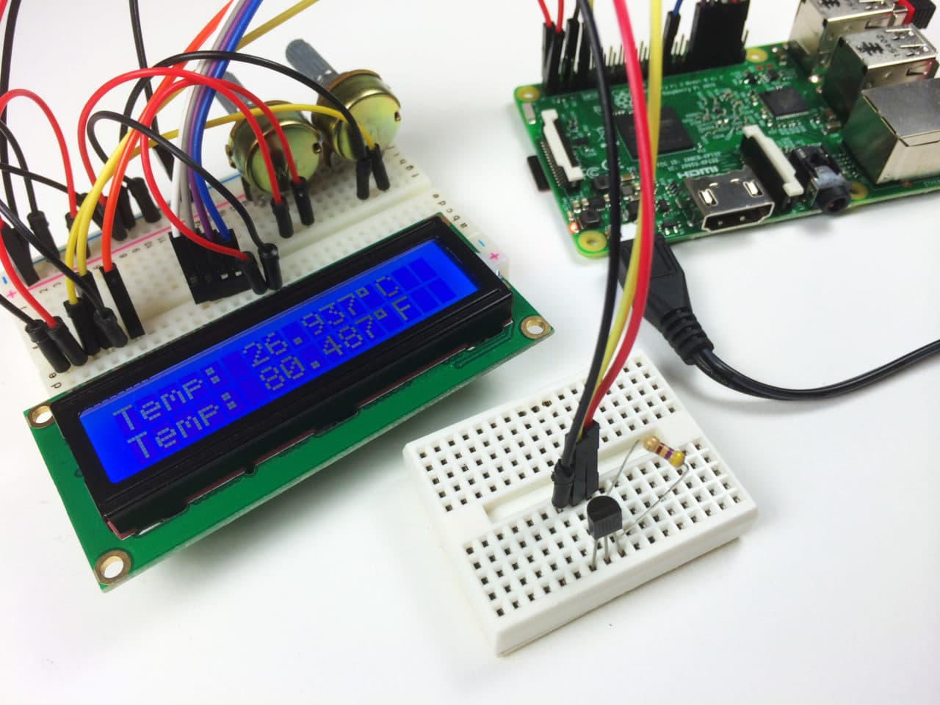
Introdução
Transdutor inteligente

Slide 7
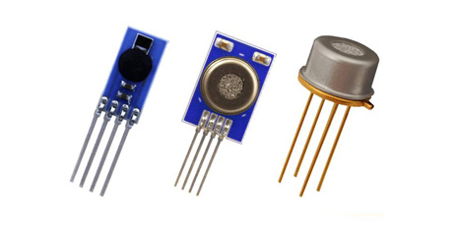
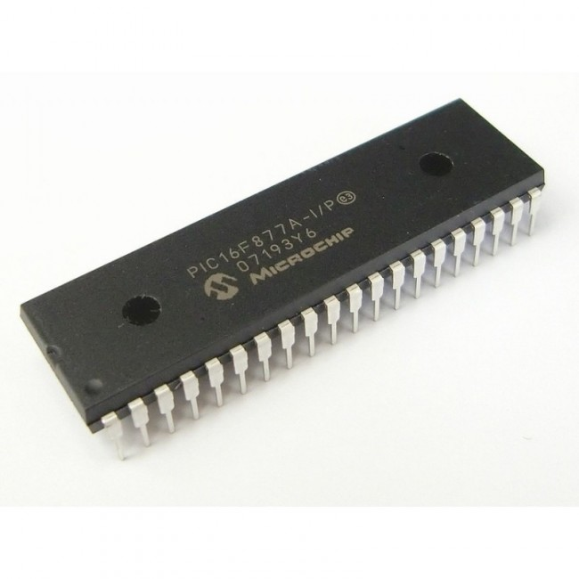
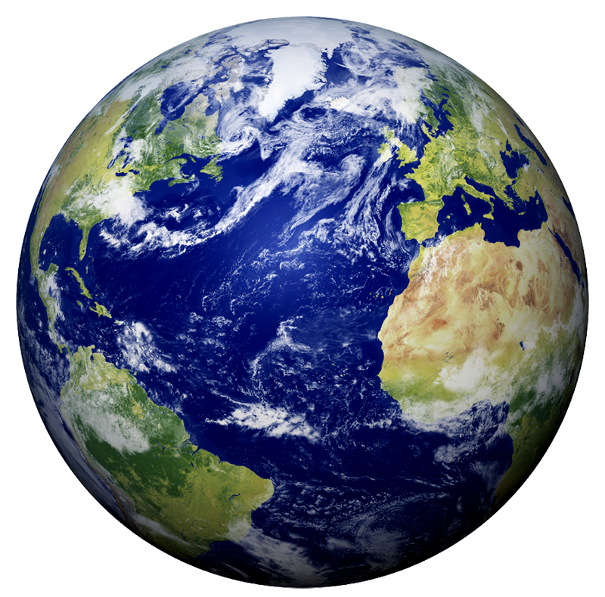
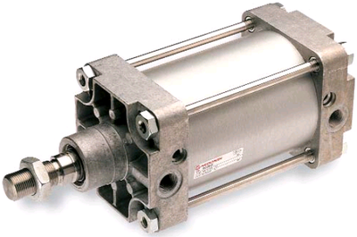
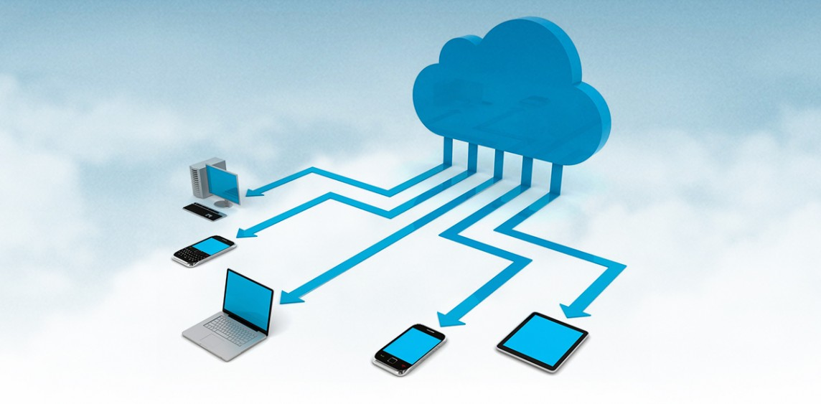
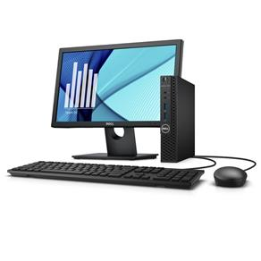
Introdução
Sensores
Dispositivo Embarcado
Objeto
Conversores
AD/DA
O mundo é analógico
Atuadores
Interface de Comunicação
Informação
Servidor
Dados

Slide 8

Exemplos de Aplicações
Design e Marketing de Produto – Sensores podem reportar exatamente onde, quando e como um produto é usado para ajudar em processos de design e marketing.

Slide 9
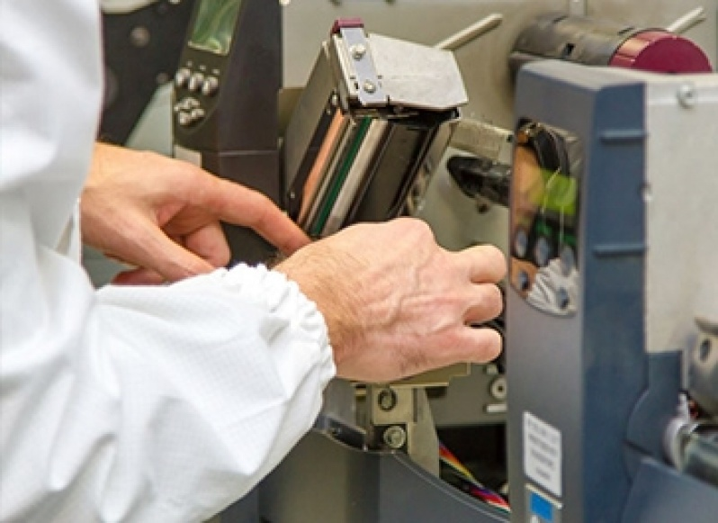
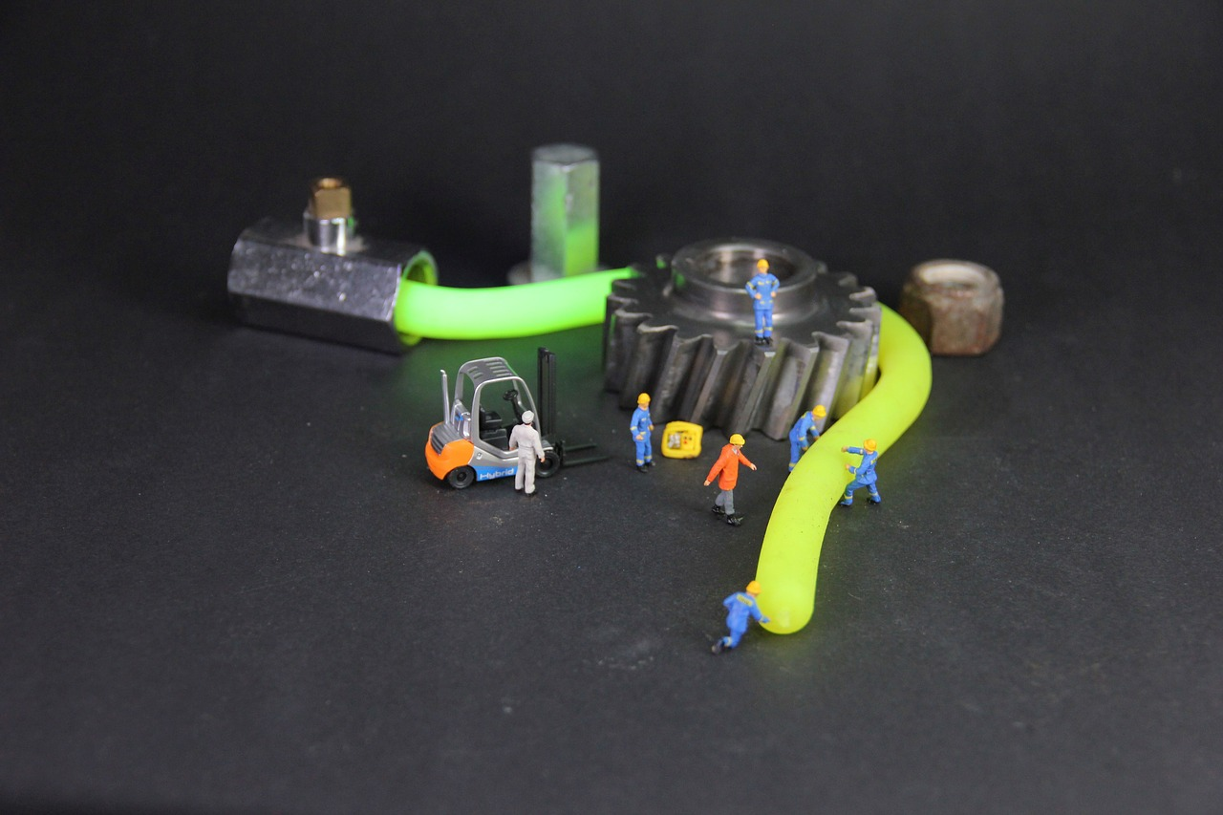
Exemplos de Aplicações
Manutenção de Produto – Informação sobre desgaste de componentes pode ajudar a cortar custos de manutenção e operação, além de identificar potenciais falhas de equipamento antes que quebrem completamente.

Slide 10
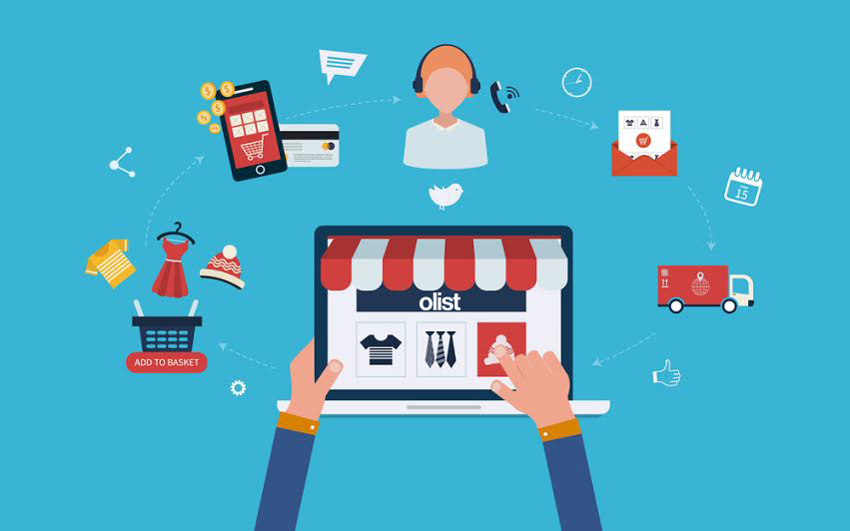
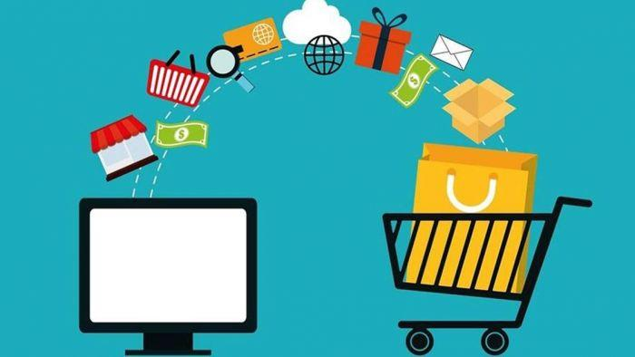
Introdução
Vendas de Produtos – Monitorando a condição e o uso de componentes conectados, PMEs (Pequenas e Médias Empresas) podem prever quando consumidores precisarão de peças de substituição e garantir que tenham os produtos certos disponíveis no inventário.

Slide 11
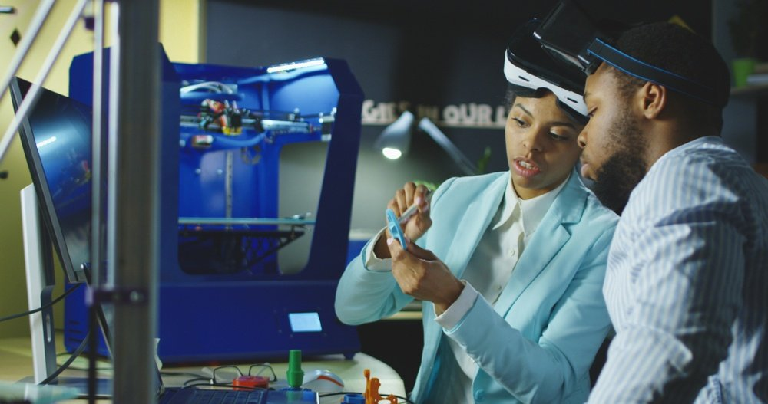
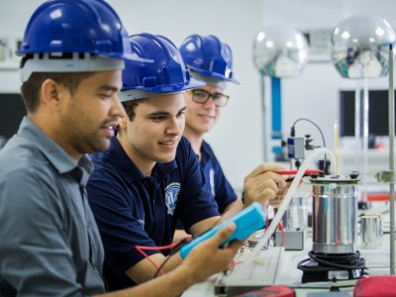
Introdução
Engenharia de Produto – Monitorar condições das máquinas, configurações e uso pode resultar em ajustes que podem melhorar escolhas de materiais e de design.

Slide 12
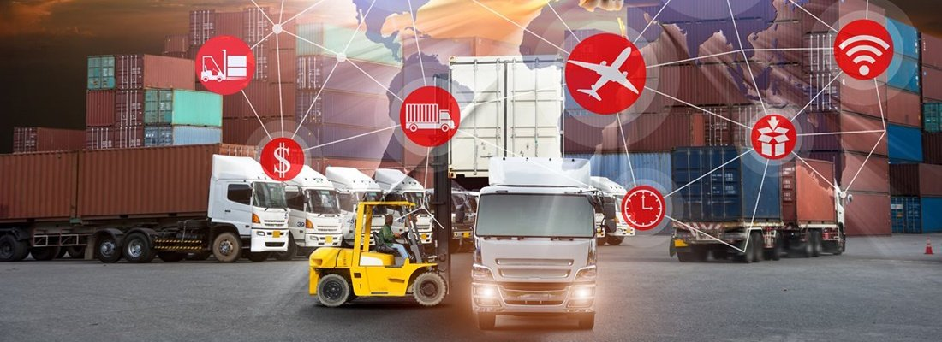
Exemplos de Aplicações
Logística – Sensores em grandes contêineres de entrega podem receber dados em tempo real sobre onde está um pacote, qual a frequência de manuseio e qual sua condição.

Slide 13
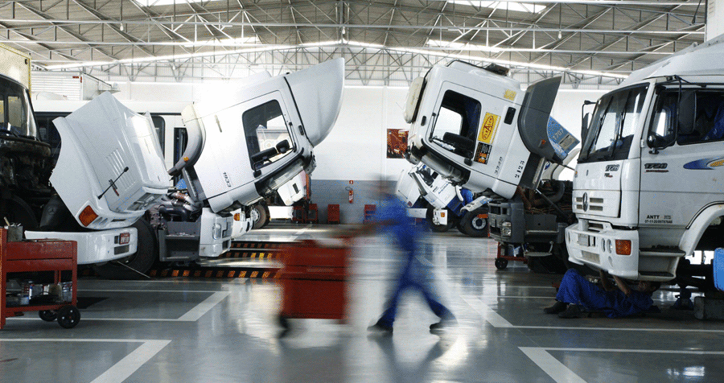
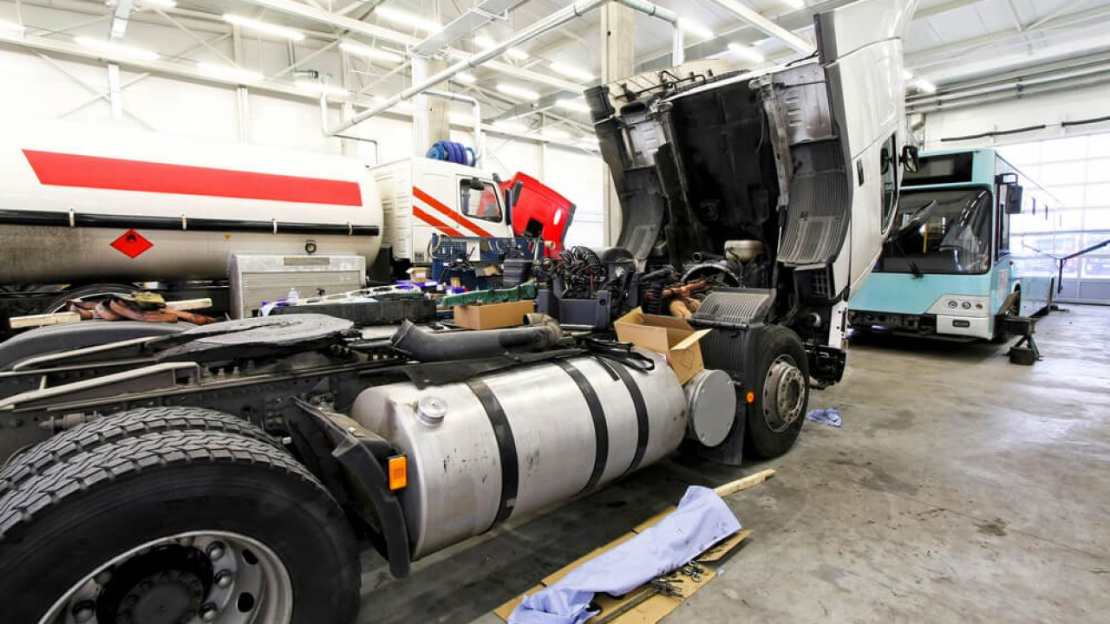
Exemplos de Aplicações
Manutenção de Frota – Sensores podem ser usados para monitorar velocidade, quilômetros por litro, quilometragem, número de paradas e saúde do motor para frotas de serviço de campo.

Slide 14
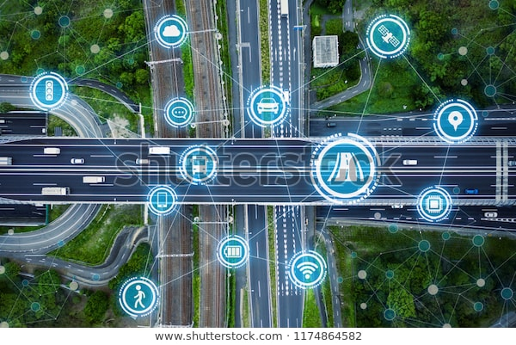
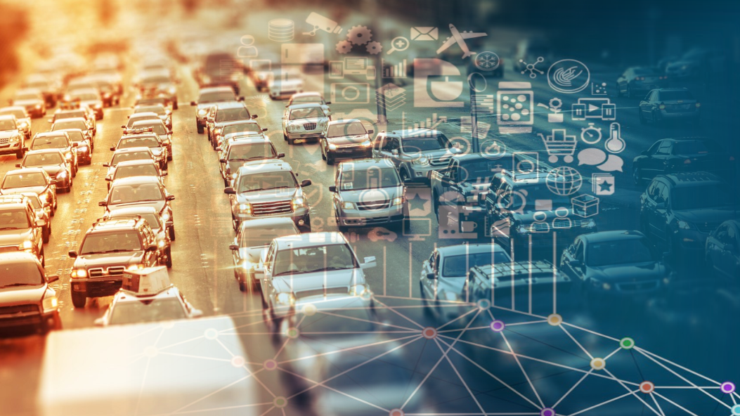
Exemplos de Aplicações
Transporte – PMEs podem oferecer serviços baseados em aplicações de Internet das Coisas para promover a tendência de cidade inteligente.

Slide 15
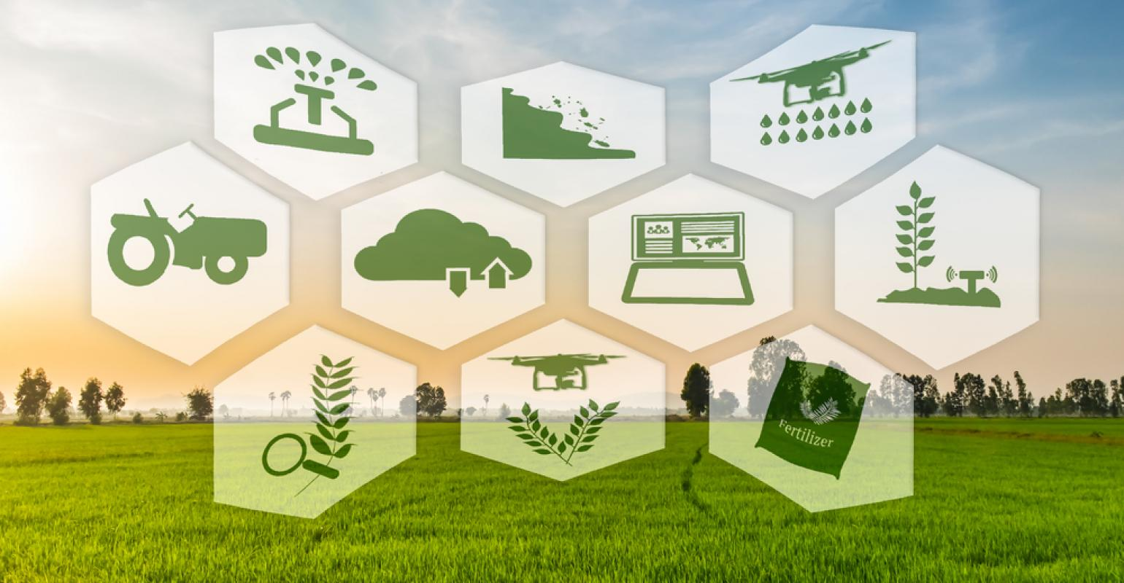
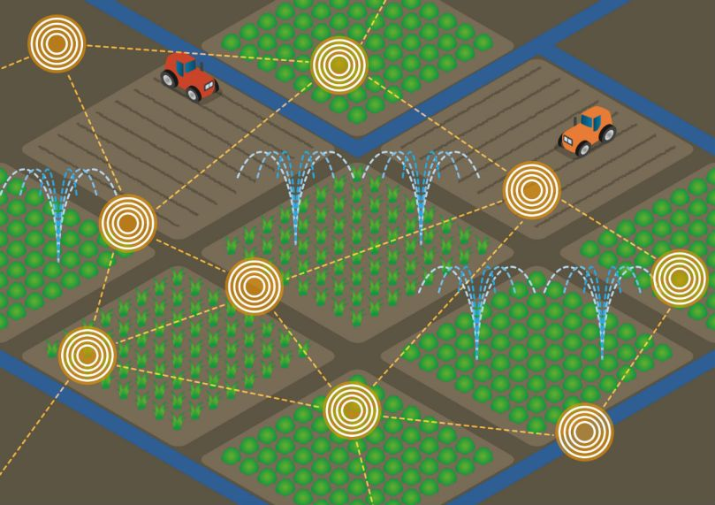
Exemplos de Aplicações
Agricultura – Sensores podem ser usados para monitorar temperatura do ar, do solo, velocidade do vento, umidade, radiação solar, probabilidade de chuva, umidade das folhas e coloração das frutas.

Slide 16



Exemplos de Aplicações
Medicina – os médicos e hospitais podem coletar e organizar dados vindos de dispositivos médicos conectados, incluindo wearables e monitores de saúde instalados nas casas.

Slide 17
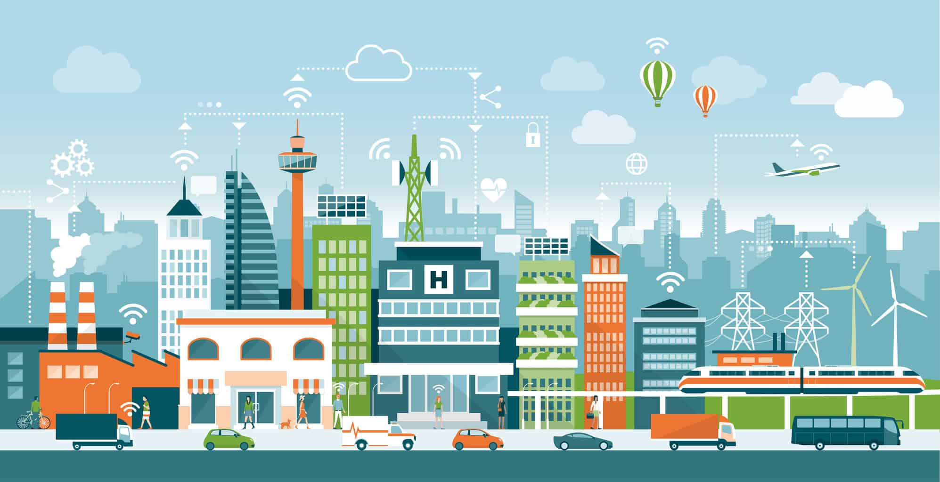
Smart City

Slide 18
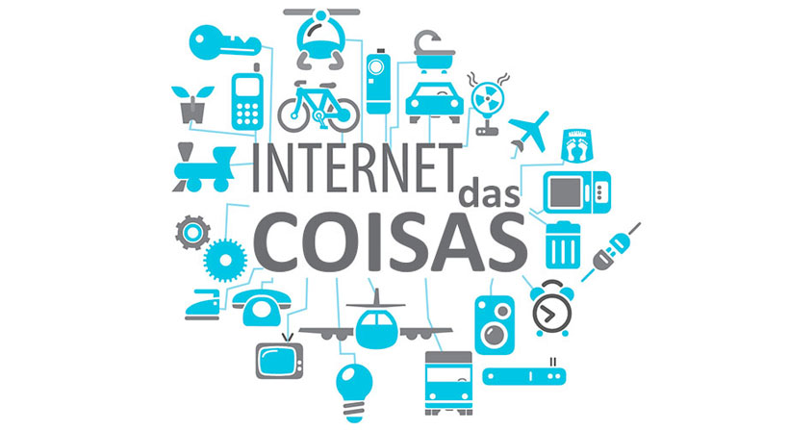
Internet das Coisas

Slide 19
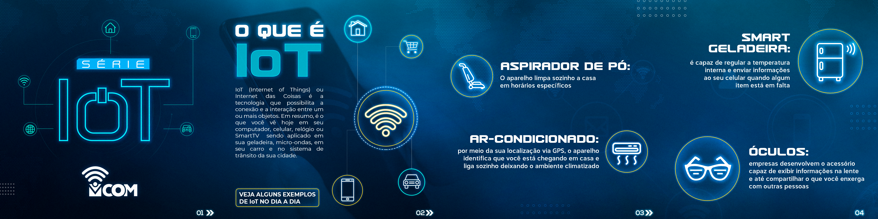

Slide 20
Exemplos

Slide 21
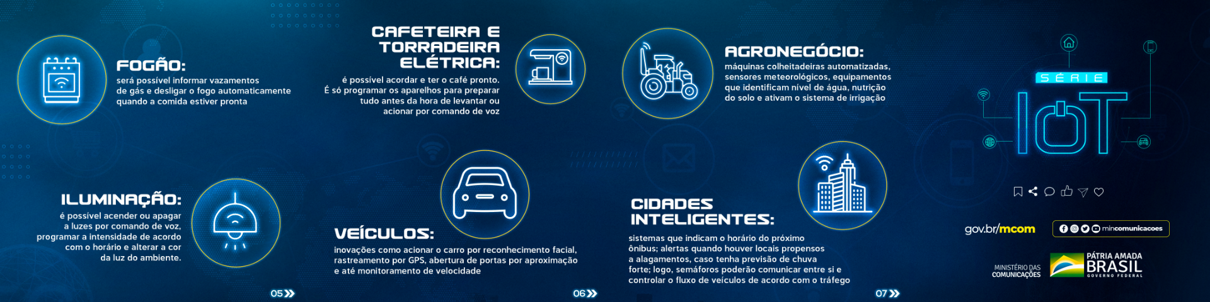
Exemplos

Slide 22
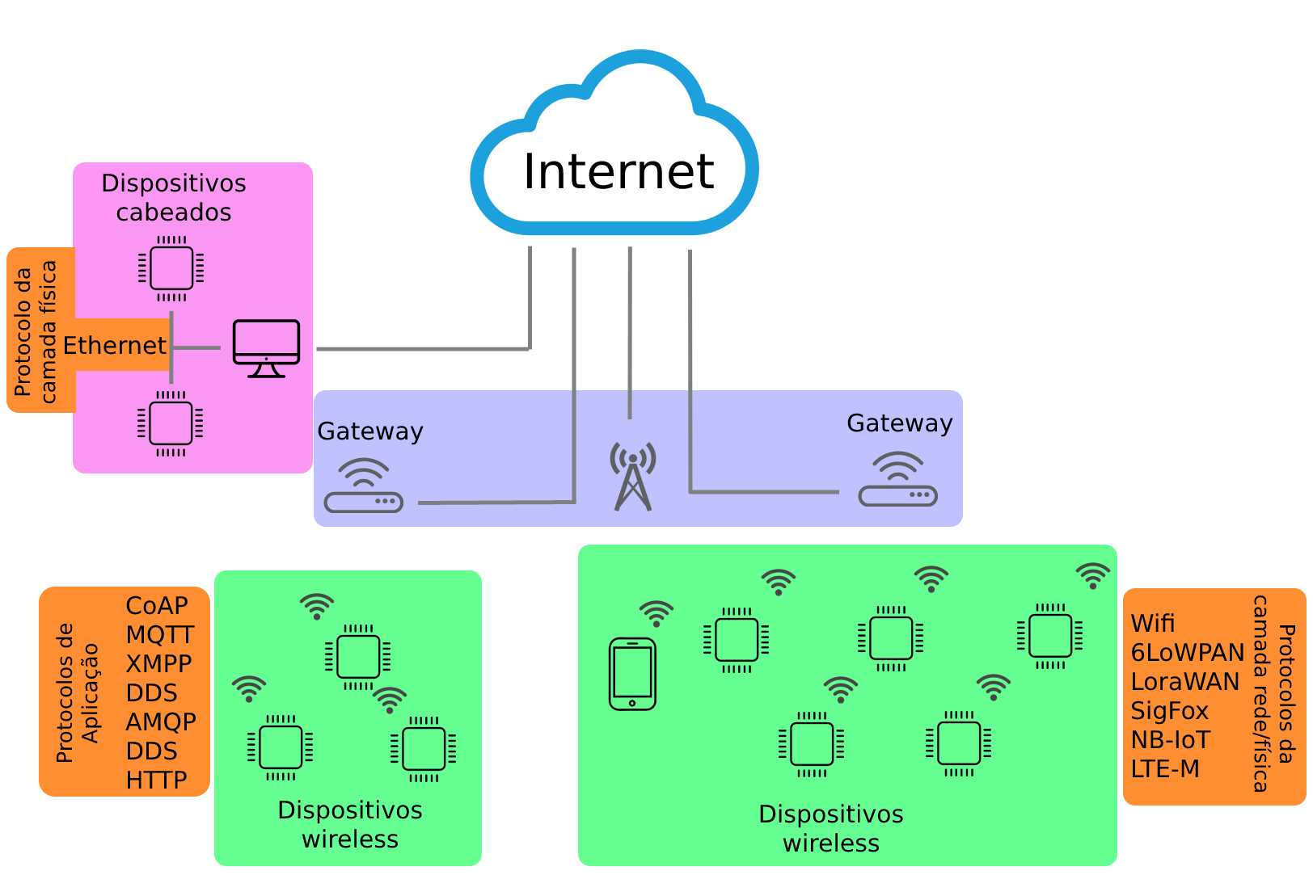
Exemplos de Protocolo de IoT

Slide 23
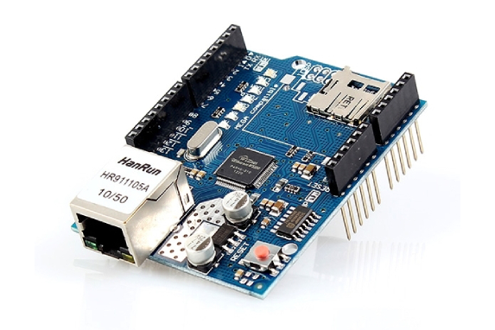
Protocolos IoT - Camada Enlace
Ethernet (IEEE 802.3)

Slide 24
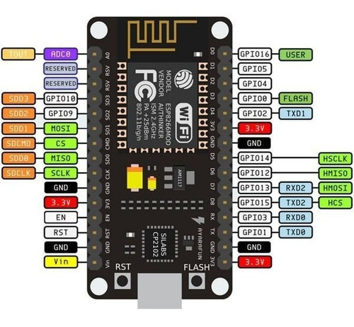
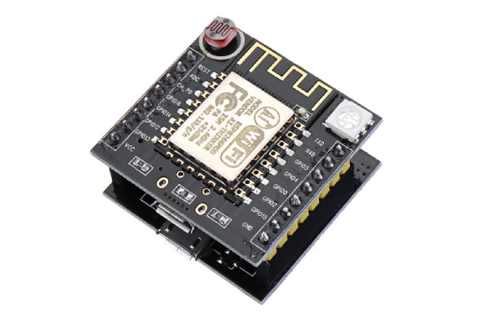
Protocolos IoT - Camada Enlace
Wi-Fi (IEEE 802.11)

Slide 25
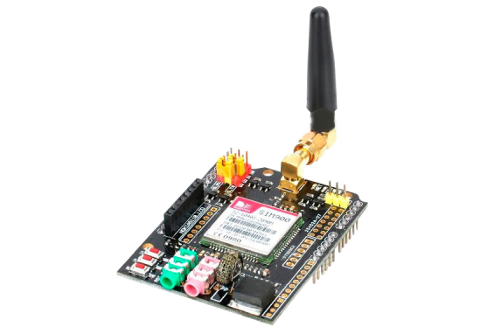
Protocolos IoT - Camada Enlace
Redes Móveis - GSM/GPRS (com redes 3G e 4G) são os mais conhecidos quando estamos falando de redes móveis.

Slide 26
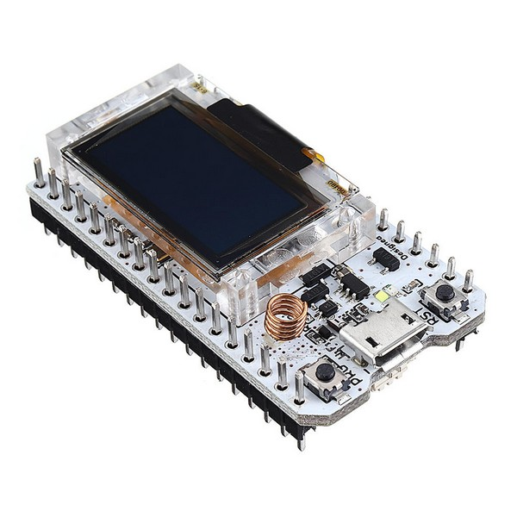
Protocolos IoT - Camada Enlace
LPWA – Low Power Wide Area -> são redes voltadas para baixo consumo de energia e que conseguem trafegar dados a longa distância (distância exata depende de vários fatores que podem atenuar o sinal de rádio-frequência, faixa de km).
Módulo ESP32 LoRa SX1276 868/915Mhz com OLED

Slide 27
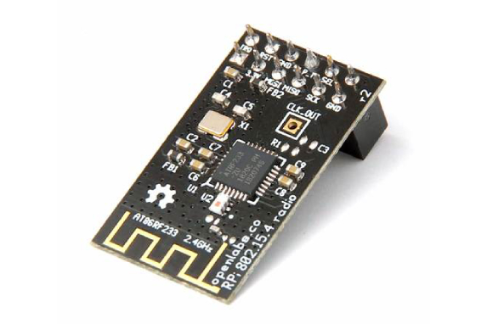
Protocolos IoT - Camada Enlace
6LoWPAN – IPv6 over Low power Wireless Personal Area Network - Baseado no IPv6, temos a tecnologia 6loWPAN (IPv6 over Low power Wireless Personal Area Network), que permite trafegar dados via IPv6 pela rede WPAN padrão 802.15.4. Quando nos referimos a WPAN (Wireless Personal Area Network), falamos de curtas distâncias. Um bom exemplo de WPAN é a rede formada entre um mouse sem fio e o dongle bluetooth USB.

Slide 28
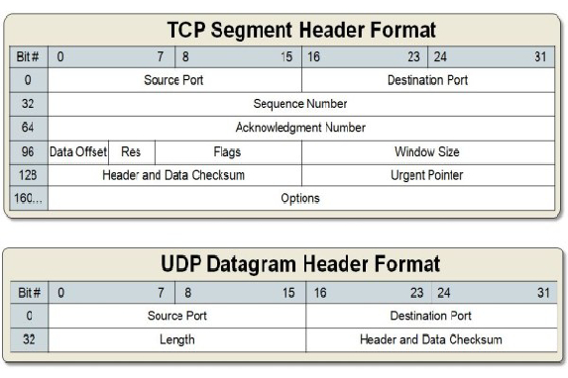
Protocolos IoT - Camada de Transporte
TCP / UDP - Transmission Control Protocol (TCP) / User Datagram Protocol (UDP)

Slide 29
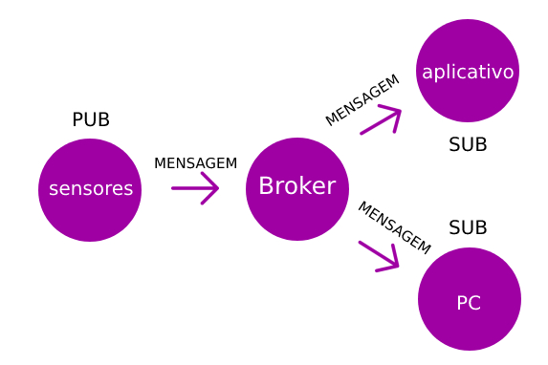
Protocolos IoT - Camada de Aplicação
MQTT – Message Queue Telemetry Transport

Slide 30

Protocolo MQTT
MQTT (Message Queuing Telemetry Transport) é um protocolo de comunicação máquina para máquina (M2M - Machine to Machine) com foco em Internet of Things (IoT) que funciona em cima do protocolo TCP/IP.
No modo de Request/ Response

Slide 31

Protocolo MQTT
No padrão Observer possuímos dois atores principais: os observadores (observer) e o sujeito (subject).

Slide 32


Protocolo MQTT
O Padrão Publish-Subscribe é muito parecido com o padrão Observe, porém nesse caso adicionamos o papel do Broker, que é responsável por filtrar as mensagens e saber exatamente para quem enviar. Dessa forma, o publisher e subscriber não precisam se conhecer diretamente e apenas precisam conhecer o Broker, que é quem fará a notificação da mudança de estados e enviará essa informação para aqueles que tiverem inscritos no tópico referenciado.

Slide 33
Como funciona
Atores do Sistema
Broker
O Broker é o servidor intermediário da informação. É ele quem recebe os dados enviados pelos sensores e é nele onde esses dados são tratados e passados adiante. Podem existir mais de um broker em um sistema, que vão compartilhar os dados recebidos entre si baseado nos clientes que possuem e nos dados requisitados por eles.
Cliente
O Cliente possui duas áreas de atuação sobre a informação: Postagem e Recebimento, "publish" e "subscriber", respectivamente. Ele pode escolher em qual área atuar, sendo possível trabalhar na Postagem, no Recebimento ou nos dois ao mesmo tempo. Mas independente de qual caso ele escolha, sempre será necessária a presença de um Broker para realizar a intermediação dos dados entre todos os clientes.

Slide 34
Internet das Coisas - MQTT
Tipos de mensagens
Primeiramente iremos falar dos 3 principais tipos de mensagem e em seguida teremos uma tabela com todos os tipos de mensagens disponiveis no protocolo e repestivos valores que devem ser enviados no header para identificar a mensagem.
Connect
Tenta criar uma conexão com o Broker e espera até que a conexão seja estabelecida, começando a escutar as mensagens publicadas.
Disconnect
Espera que até o cliente terminar alguma ação que esteja realizado e finaliza a conexão TCP/IP, parando assim de escutar as mensagens que serão publicadas.
Publish
Retorna a informação que foi enviada pelo cliente MQTT.

Slide 35
Tabela de mensagens
Valor | Nome | Direção | Descrição
0 | Reservado | Proibido | Reservado
1 | CONNECT | Cliente para Servidor | Requisição do cliente para conectar ao servidor
2 | CONNACK | Servidor para Cliente | Reconhecimento da conexão
3 | PUBLISH | Cliente para Servidor ou Servidor para cliente | Publicar mensagem
4 | PUBACK | Cliente para Servidor ou Servidor para cliente | Reconhecimento da publicação
5 | PUBREC | Publicação recebida | Publicação recebida(parte 2 do QoS=1)
6 | PUBREL | Cliente para Servidor ou Servidor para cliente | Publicação lançada(parte 2 do QoS=2)
7 | PUBCOMP | Cliente para Servidor ou Servidor para cliente | Publicação completa(parte 3 do QoS=2)
8 | SUBSCRIBE | Cliente para Servidor | Pedido de inscrição
9 | SUBACK | Servidor para cliente | Reconhcimento de inscrição
10 | UNSUBSCRIBE | Cliente para Servidor | Pedido de desinsção
11 | UNSUBACK | Servidor para cliente | Reconhecimento desinscrição
12 | PINGREQ | Requisição | Requisição PING
13 | PINGRESP | Servidor para cliente | Resposta PING
14 | DISCONNECTy | Cliente para Servidor | Cliente esta desconectado
15 | Reservado | Proibido | Reservado

Slide 36

Como usar o protocolo MQTT
Linguagens de programação:
Python
JavaScript
C#
C++
Java

Slide 37
Vantagens
O baixo consumo de memória,
Baixa necessidade de processamento para o envio de mensagem;
Baixo consumo de banda.
Quais as vantagens do MQTT sobre o HTTP?
As vantagens são: baixo consumo de memória, a baixa necessidade de processamento para o envio de mensagem e o baixo consumo de banda. A primeira referente a necessidade de armazenar apenas a informação dos brokers que estão conectados e os tópicos e ao envio de pacotes pequenos, considerando que o mqtt possui um header mais enxuto.
Qual o tamanho do header fixo do MQTT?
2 bytes

Slide 38

Aplicações com Arduino
Características: – Microcontrolador ATmega328; – 5V de tensão de operação; – Tensão de entrada (recomendado) de 7 a12V; – Tensão de entrada (limites) de 6 a 20V; – 14 pinos de E / S digitais (6 podem ser saídas PWM); – 6 pinos de entrada analógica; – 40mA de corrente contínua por pino de entrada/saída em 5V; – 50mA de corrente contínua para o pino de 3.3V; – Memória Flash de 32 KB, onde 0,5 KB é usada pelo bootloader; – SRAM de 2 KB; – EEPROM de 1 KB; – Velocidade de clock de 16 MHz;

Slide 39

ESP8266
https://www.filipeflop.com/universidade/aprenda-iot-em-casa-iniciante/aula-6-como-programar-o-esp8266-nodemcu/

Slide 40



Componentes Eletrônicos
Proto board

Slide 41

Componentes Eletrônicos
Diodo

Slide 42


Componentes Eletrônicos
Transistor

Slide 43



Componentes Eletrônicos

Slide 44

Componentes Eletrônicos

Slide 45

Componentes Eletrônicos
LED – Light Emitter Diod

Slide 46



Componentes Eletrônicos

Slide 47



Digital – Analógico

Slide 48


Componentes Eletrônicos

Slide 49

Arduinos

Slide 50

Shields para Arduino

Slide 51



Slide 52



Slide 53


Slide 54



Slide 55

Vamos Praticar
Simulador online e gratuito Tinkercad:
https://www.tinkercad.com/

Slide 56
Vamos Praticar
Desenvolva um circuito para ligar e desligar um LED no Tinkercad.
Desenvolva um programa para piscar um LED ao precionar um botão.

